Slide 1
فصل اول
مولفه های رشد و نمو

Slide 2
Totipotency
توانايي ياخته‌هاي تمايز يافته اندامهاي ويژه ، براي توليد يك گياه را «نيروي كامل ياخته‌اي» يا پس تواني گويند .
همه ياخته‌هاي زنده پيكر گياه احتمالاً تمام تواناييهاي ژنتيكي ياخته تخم اصلي را دربردارند.

Slide 3
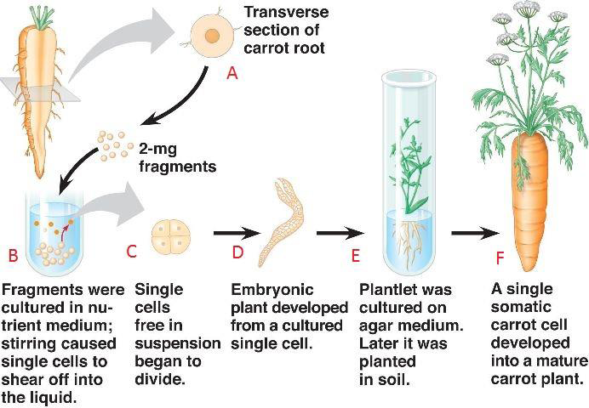

Slide 4
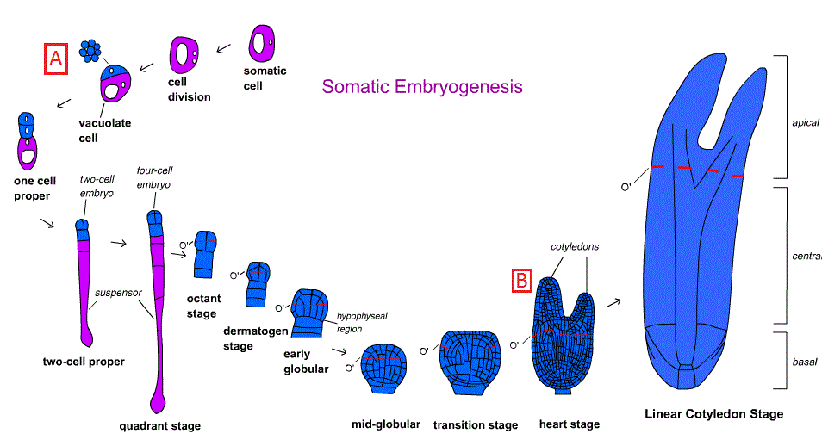
جهت تقسیمات در یک سلول سوماتیک که پس توانی در آن رخ می دهد، ) A ( جنین کروی شکل ،) B ( جنین قلبی شکل

Slide 5
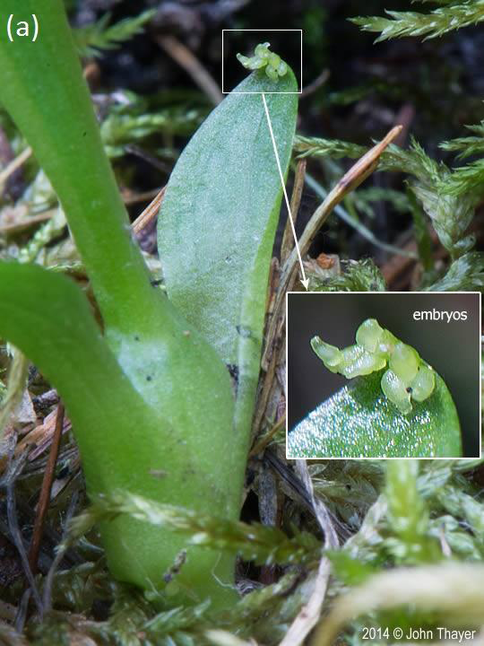
جنین های راس برگ ارکیده ی Malaxis Paludosa

Slide 6
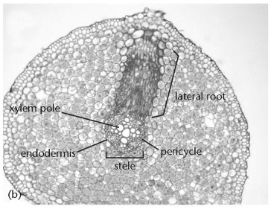
برش عرضی از ریشه ی آلاله که سلول های دایره ی محیطیه ی آن تمایززدایی کرده است

Slide 7
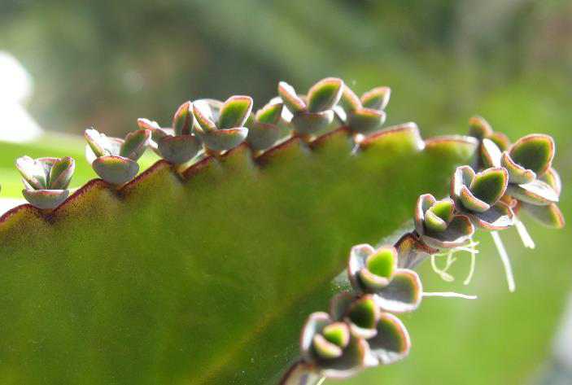
تشکیل جوانه در سطح اندام هوایی گیاهان تیره ی
کراسولاسه، گیاه گالانکوئه

Slide 8
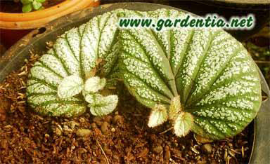
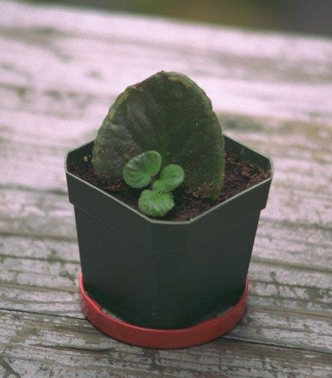

Slide 9
فصل دوم
نقش وراثت در اندام زایی و ریخت زایی

Slide 10
نکته
هنگامي كه از تواناييهاي ژنتيكي گونه‌ها گفتگو مي‌كنيم، نه فقط ژنهاي مستقر در هسته ، بلكه عوامل سيتوپلاسمي را هم بايد در نظر بگيريم .

Slide 11
اثر عوامل مختلف در ريخت‌زايي
1- عوامل ژنتيكي
ارتباط هسته و سيتوپلاسم
ارتباط بين هسته و سيتوپلاسم در جلبك دريايي استابولاريا به گونه‌اي گسترده مطالعه شده است .

Slide 12
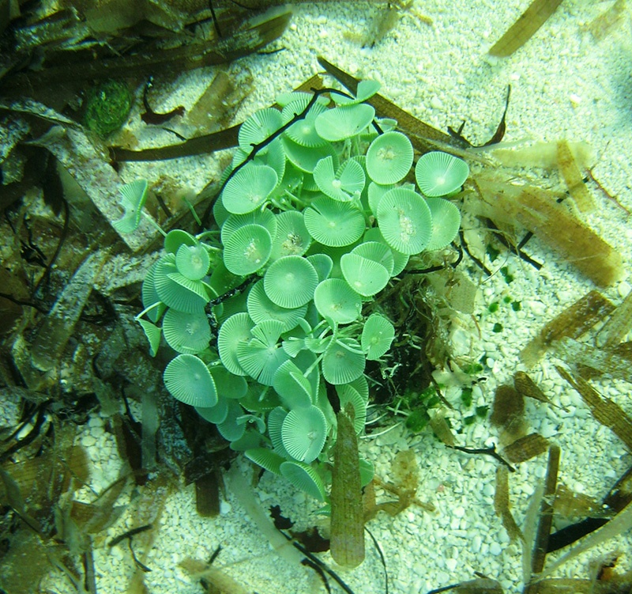

Slide 13
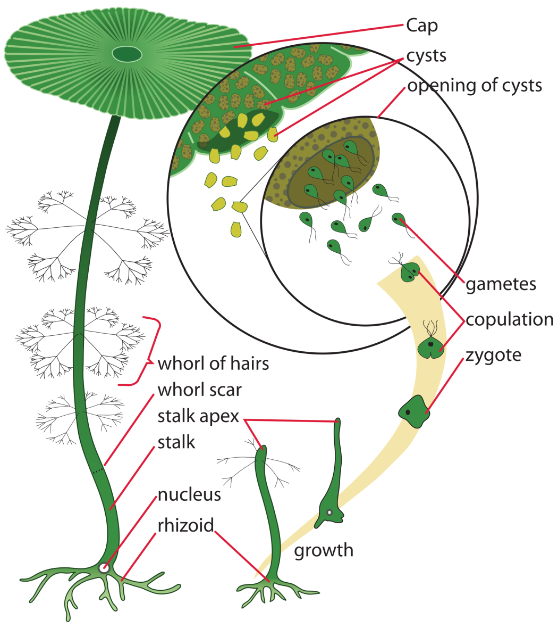

Slide 14
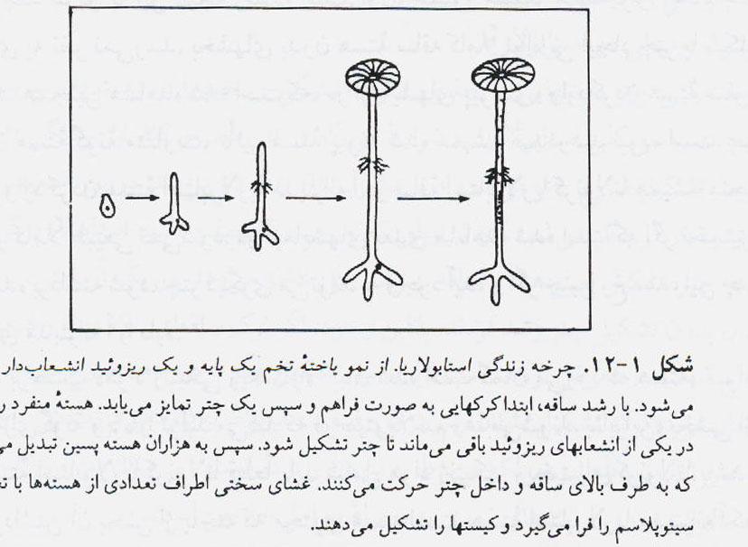

Slide 15
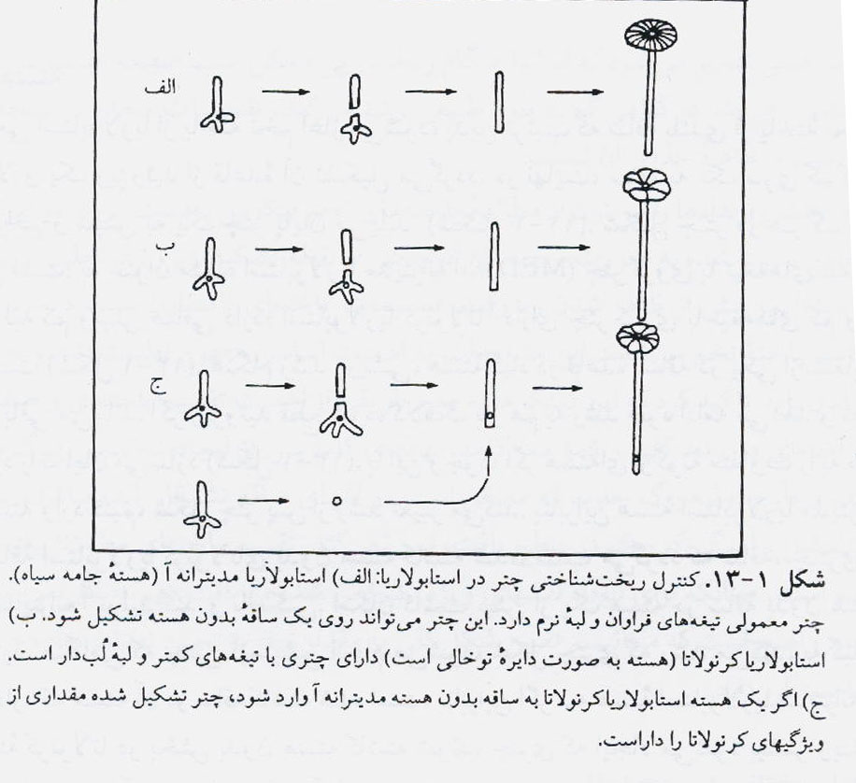

Slide 16
پژوهش روي استابولاريا از چند طريق به اين نتيجه رسيده است . اول ، حضور مستمر هسته براي ايجاد چتر طبيعي ضروري به نظر نمي‌رسد .
اگر نخستين چتر تشكيل شده برداشته شود ، چتر ديگري مي‌تواند بوجود آيد .

Slide 17
مواد ژنتيكي ريخت‌زا
اين مطلب بر حسب «مواد ژنتيكي ريخت‌زا» بيان شده است گمان مي‌رود كه هسته، مواد ژنتيكي ريخت‌زاي گونة ويژه را توليد مي‌كند كه در سيتوپلاسم رها مي‌شوند .
گرايش به اين نتيجه‌گيري كه RNA هاي پيك مواد ريخت‌زا هستند بسيار زیاد است .

Slide 18
2- عوامل محيطي
2- عوامل محيطي
كنترل محيطي در استابولاريا
ريخت‌زايي چتر به تنهايي به حضور مواد ژنتيكي ريخت‌زا در سيتوپلاسم بستگي ندارد . به شرايط نور كه در آن رشد مي‌كند نيز بستگي دارد.
اين مثال ساده و آشكاري از كنترل اعمال شده روي فرآيند‌هاي نموي به وسيلة عوامل خارجي است .

Slide 19
3- عوامل سيتوپلاسمي
3- عوامل سيتوپلاسمي
شواهدي در استابولاريا از اثر سيتوپلاسم روي هسته بدست آمده است .
اگر هسته جوان در سيتوپلاسم يك ساقة پير بدون هسته پير كاشته شود ، پس از 5 تا 10 روز هسته پير ظاهر مي‌شود . برعكس، هسته پيري كه در سيتوپلاسم ساقة جوان بدون هسته كاشته مي‌شود ، در مدت 10 روز ظاهر هسته جوان را پيدا مي‌كند .

Slide 20
تنظیم بیان ژن در پروکاریوتها

Slide 21
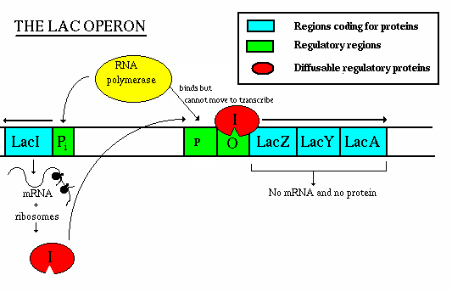
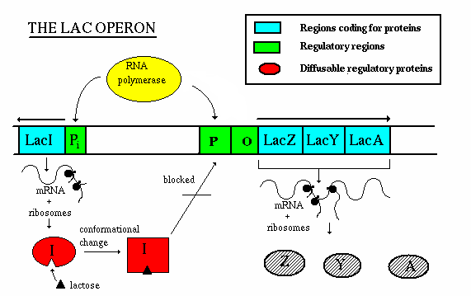
الف :بدون حضورلاكتوز
ب: در حضورلاكتوز
ساختمان و عملكرد اپرون لاكتوز در حضور و عدم حضور لاكتوز

Slide 22
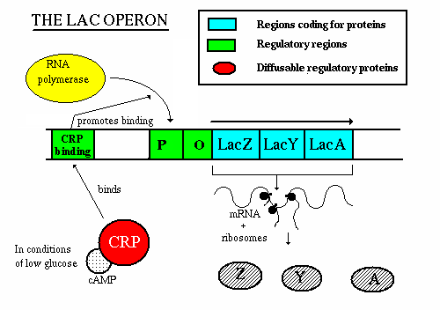
كنترل مثبت اپرون لاكتوز توسط cAMP و CAP

Slide 23
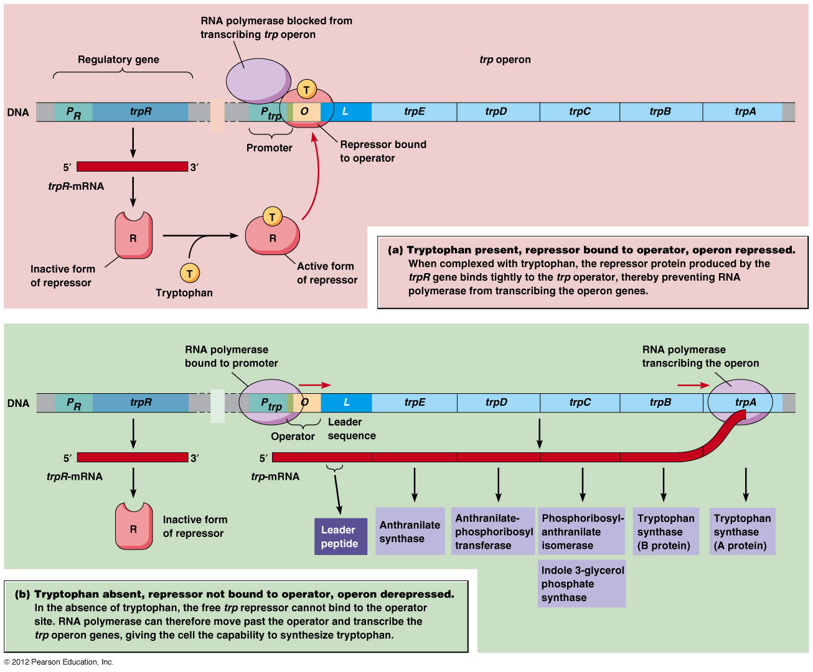

Slide 24
تنظیم بیان ژن در یوکاریوتها

Slide 25
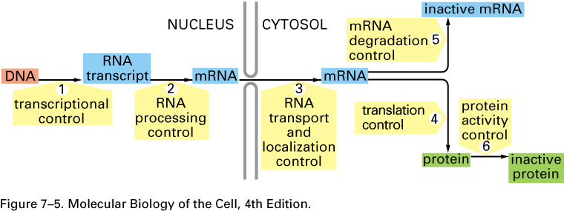
6
1
2
3
5
4
7
8
سطوح مختلف تنظيم در يوكاريو ت ها

Slide 26
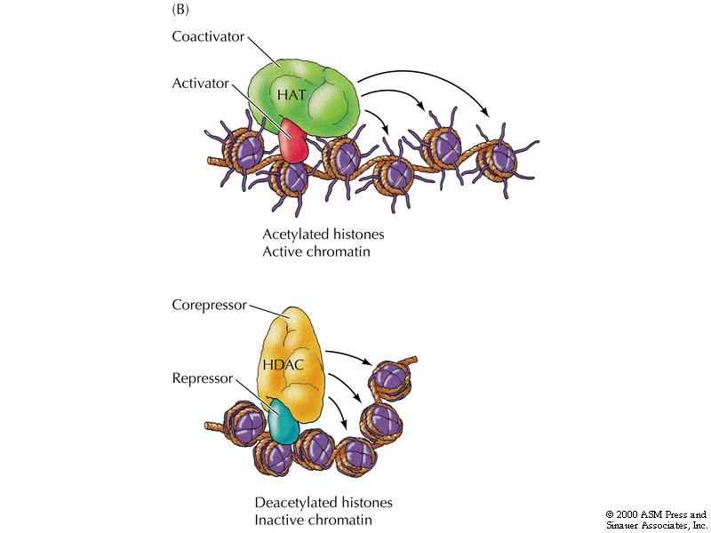
1- تغيير در ساختمان DNA
الف) متيلاسيون DNA تشكيل هتروكروماتين
متيلاسيون توسط آنزيم متيل ترانسفراز و با متيله كردن بازهاي خاص (توالي CG) باعث غيرفعال شدن DNA مي‌شود.
ب) متيلاسيون و تغييرات ديگر در هيستون ها
تغيير هيستون ها از طريق متيلاسيون، استيلاسيون و يا فسفريلاسيون باعث تغيير ساختار نوكلئوزوم‌ها و در دسترس قرار گرفتن يا نگرفتن نواحي تنظيمي ژن‌ها مي شوند.
تغيير در هيستون ها (Histon modification) توسط كمپلكس هاي آنزيمي
ج) تزايد ژن‌ها
افزايش تعداد نسخه‌هاي ژن مذبور از طريق همانندسازي موضعي به دفعات متعدد است.

Slide 27
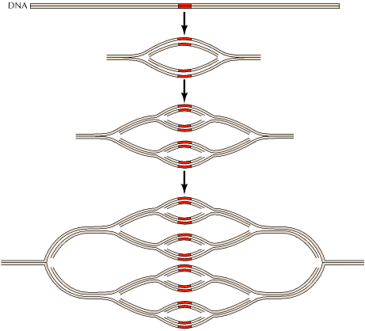
تزايد ژن‌ها

Slide 28
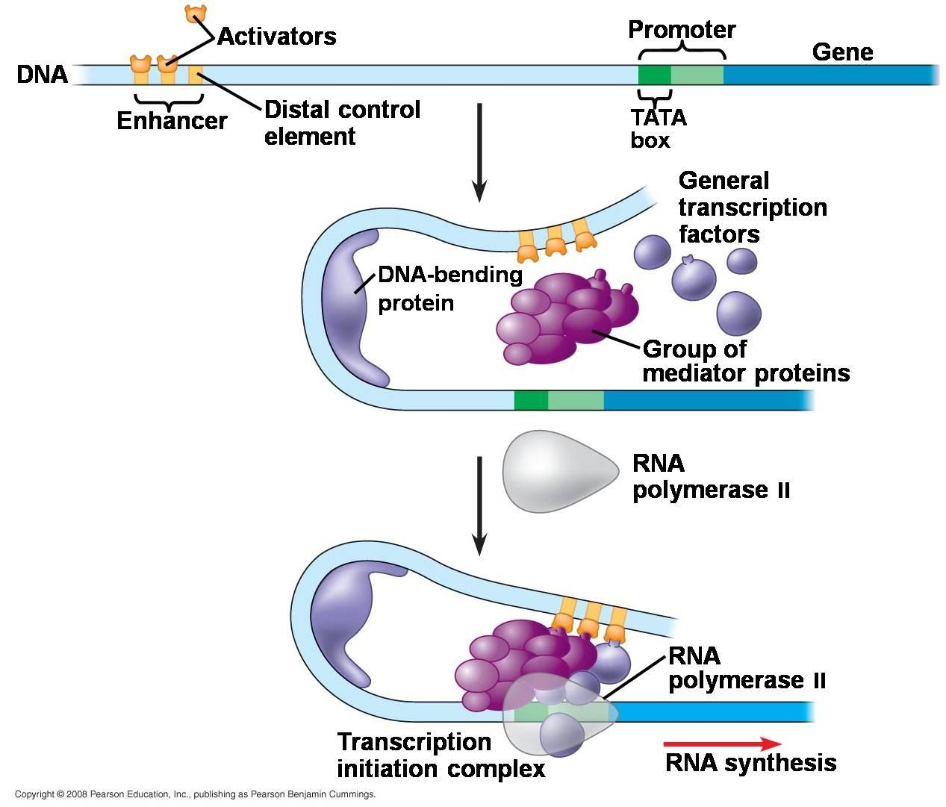
2- تنظيم رونويسي

Slide 29
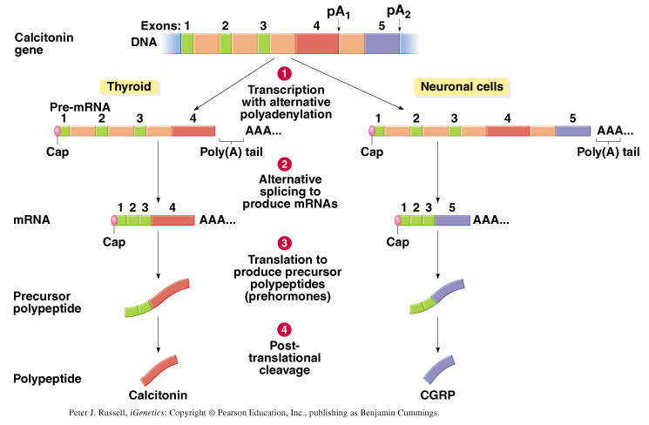
3 - تنظيم پس از رونويسي
الف) فرآيند اسپلايسينگ آلترناتيو mRNA
ژن‌هاي يوكاريوتي از طريق قطع اينترون‌ها و اتصال اكسون‌ها به شكل‌هاي مختلف،‌ مي‌توانند محصولات مختلفي را توليد كنند. در اين حلت بر حسب اينكه كدام اكسون ها در طي اين فرآيند قطع و وصل، حفظ شده باشند، يك ژن مي‌تواند در سلول‌هاي مختلف پروتئين‌هاي متفاوتي را توليد كند.
alternative splicing: ژن توليد كننده هورمون‌ كلسيتونين در غده تيروئيد و پپتيد مرتبط به ژن كلسيتونين در نرون‌ها ( Calcitonin gene-related peptide).

Slide 30
ب) تنظيم پايداري
توالي پلي A موجود در انتهاي '3 mRNA يوكاريوت‌ها (دم ‌پلي A) در اين امر نقشي مؤثري دارد. همچنين نقش عوامل ديگري مانند حضور آهن در پايداري mRNA ترانسفرين و فريتين

Slide 31
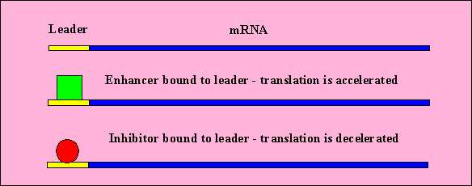
4- تنظيم ترجمه
5’ UTR
3’ UTR

Slide 32
5- تنظيم بعد از ترجمه
پس از ساخت پروتئين‌ها تغييراتي مانند گلي‌كوزيله شدن و هيدروليز كنترل شده بر روي آنها انجام مي‌شود كه مي‌تواند باعث ايجاد پروتئين كارآمد شود. ساير تنظيم‌هاي در حد پس از ترجمه شامل فسفريله شدن از روش‌هاي مهم كنترل عملكرد يك پروتئين در يوكاريوت‌ها هستند.

Slide 33
فصل سوم
قطبیت

Slide 34
قطبيت و نمو
نمو پيكر گياه در اثر يك سلسله پديده‌هاي هماهنگ شامل تقسيم ياخته ، بزرگ شدن آن و سپس تمايز ياخته صورت مي‌گيرد .
شكل كلي اين نوع رشد را مي‌توان به عنوان رشد قرينه‌هاي متفاوت در اطراف ساختارهاي محوري در نظر گرفت .

Slide 35
قطبي بودن محورهاي رشد
اين مطلب كه محورهاي رشد قطبي هستند ، بدين معني است كه دو انتهاي آنها با يكديگر تفاوت دارند .
حتي در يك ياخته ، قطبيت وجود دارد و ممكن است آشكار باشد .

Slide 36
نکته
بدون محورهاي پايدار رشد، گياهان به صورت توده‌هايي از ياخته‌هاي بي‌شكل، نسبتاً همانند بافتهاي كالوس در محيط كشت خواهد بود .

Slide 37
محورهای قطبی و بخش های متقارن در گیاهان

Slide 38
قطبیت اندام
راه هایی برای نشان دادن مورفولوژیکی نبودن قطبیت در اندام ها وجود دارد:
کارهای دانشمند آلمانی :: Hermann Vöchting

Slide 39
قطبيت در قلمه‌ها
آزمایش دوم Vöchting

Slide 41
از این تجربیات این نتایج بدست می آید:
1. دو انتهای اندام گیاهان شاید به نظر مورفولوژیکی مثل هم اند اما از نظر عملکردی متفاوت اند و دو عمل عکس هم دارند.
2. پدیده ی قطبیت در اندام های گیاهی به طور قابل توجه ثابت است و تغییر پیدا نمی کند.
3. اندازه ی قلمه ی هیچ تاثیری در نتیجه ی آزمایشات ندارد.
Vöchting اولین نفری بود که به این نتیجه رسید که قطبیت در تک تک سلولهای ساختمانی اندامهای گیاه مورد نظر وجود دارد

Slide 42
قطبیت در سلول ها

Slide 43
رشد انتهایی یا tip growth در سلول های مختلف

Slide 44
نمود فیزیولوژیکی قطبیت در سلول
در مواردی سلول قطبی است، اما نمود ظاهری ندارد و نمود فیزیولوژیکی دارد.
مانند سلول های کلاهک ریشه در گیاهان. یاخته های کلاهک عمل دفع مواد ترشحی دارند. مواد ترشحی همیشه در یکی از سطوح سلول انجام می گیرد که به طرف محیط بیرونی است. این مورد در کلاله گل نیز مشاهده می شود.

Slide 45
چرخه زندگی جلبک فوکوس

Slide 47
تاثیر دما: در محیطی با گرادیان دما قطب ریزوئیدی بدون توجه به محل ورود اسپرم در بخشی که گرمتر است محل تشکیل آن خواهد بود.
تاثیرpH : در محیطی که گرادیان PH در آن محیط باشد همواره ریزوئید در PH اسیدی تشکیل می شود.
تاثیرکاتیون: یون پتاسیم و کلسیم، ملاحظه نموده اند هرکجا تراکم بالایی از کاتیون ها باشدمحل تشکیل قطب ریزوئیدی است.
تاثیرنوریک جانبه: سلولهای تخم فوکوس را در داخل لوله ی مویین قرار می دهند و اثر نور را مطالعه می کنند، ریزوئید همواره در نیمه ی تاریک تشکیل می شود.

Slide 48
تشکیل قطب ریزوئیدی و تالوئیدی و عوامل موثر بر آن

Slide 49
انتقال قطبی اکسین در گیاه

Slide 50
ثبات پدیده قطبیت
نوع عوامل تغییر دهنده قطبیت و طول مدت زمانی که این عوامل روی اندام مورد نظر تاثیر می نمایند، در بروز قطبیت نوین و یا برگشت اندام به قطبیت طبیعی و اصلی تاثیر به سزایی دارد.
هر قدر عامل تغییر دهنده قطبیت قوی تر و مدت زمان تاثیر آن طولانی تر باشد، امکان برگشت به قطبیت اولیه کمتر است.

Slide 51
چه عاملی باعث ایجاد قطبیت در سلول ها می شود؟
میکروفیلمان ها در بررسی های انجام گرفته، تنها ارگانهایی که در پیدایش قطبیت در یاخته ها نقش دارند.این رشته های Pr دردرون سیتوپلاسم سلول ها در جهت های مختلف تنظیم شده و یک داربست در داخل سیتوپلاسم به وجود می آورند

Slide 52
Cytoskeleton یا اسکلت سیتوپلاسمی و اجزای آن

Slide 53
یون 2+ Ca
در سلول تخم فوکوس در محل ورود اسپرم تجمعی از یون کلسیم در سلول دیده می شود. در محل ورود اسپرم یاخته بار مثبت دارد، وقتی از یاخته در این حالت تصویر گرفته شده ملاحظه می شود، وزیکول هایی که از دستگاه گلژی منشا می گیرند در آن جمع می شوند، که این وزیکول ها حتما دارای بار منفی اند و واجد یک عده آنزیم هایی اند که آنزیم تجزیه کننده دیواره اند. این وزیکول ها به غشای سلول وصل شده و محتویات خود را به خارج سلول در محل دیواره آزاد می کنند، که این آنزیم ها باعث سست شدن دیواره شده و به دنبال آن دیواره متسع می شود و سلول مدور شکل اولیه را ازدست داده و دارای زائده می شود.

Slide 54
تقارن :: Symmetryt
برگ های نامتقارن، چپ:بگونیا، راست:نارون

Slide 55
بخش های مختلف در یک فیتومر که به رنگ سبز دیده می شود.

Slide 56
اشکال تقارن در گیاهان:
1. تقارن شعاعی (Radial symmetry)
2. تقارن دوسویه Bilateral symmetry))
3. تقارن پشتی-شکمی (Dorsiventral symmetry)

Slide 57
تقارن شعاعی
مخصوص اندام های محوری و عمودی گیاهان است،مثل ساقه،ریشه و گل های منظم. این اندام ها در برش عرضی مدورانددر امتداد هرکدام از شعاع هایشان که برش دهیم دو نیمه ی حاصل مثل هم خواهند بود. رشد در تمام ابعاد یکسان بوده است.

Slide 58
تقارن دو سویه
یکی از این صفحه های تقارن اندام را به دو نیمه ی چپ و راست عین هم تقسیم می کنند. صفحه ی تقارن دیگر اندام را به دو نیمه ی فوقانی و تحتانی عین هم تقسیم می کنند.
Bilateral Symmetry in a leaf

Slide 59
تقارن پشتی – شکمی
در این حالت اندام فقط دارای یک سطح تقارن است که از محور و ناحیه پشتی- شکمی عبور می نماید.
Dorsiventral Symmetry in a leaf

Slide 60
نکته: تقسیمات متقارن موجب رشد می شود ، در حالی که تقسیمات نامتقارن تمایز را در پی دارد .

Slide 61
فصل چهارم
تمایز یابی Differentiation

Slide 62
در سطح سلولی به وجود آمدن یک نوع اختلاف ساختاری و متابولیکی وعملکردی میان دو سلول حاصل از تقسیم یک یاخته ی نیایی است.

Slide 63
پدیده ی قطبیت و به دنبال آن تقسیم نامتقارن سلول ها یکی از دلایل پیدایش یاخته های متمایز از یکدیگر است.

Slide 64
اهمییت پدیده ی قطبیت نامتقارن سلول ها در تمایز یابی
A یک میکروسپور را نشان می دهد، B دانه گرده را نشان می دهد که سلول زایشی Generative و رویشی Vegetative مشهود است

Slide 66
تشکیل روزنه میان سلول های اپیدرمی جوان
نمایی شماتیک از تقسیم نامتقارن

Slide 67
فصل پنجم
جنین زایی در گیاهان

Slide 68
b مخروط نر ، a مخروط ماده

Slide 69
a برش طولی از مخروط ماده ، b ساختار تخمک ماده بازدانگان زیر میکروسکوپ بافت نوسل همان مگااسپورانژیوم می باشد

Slide 70
c برش طولی از مخروط نر، d ساختار براکته ها در مخروط نر و نمایش دانه های گرده

Slide 71
نحوه ی تشکیل آرکگن تخمک

Slide 72
A-F مراحل لقاح و تقسیمات اولیه در زیگوت مربوط به کاج ، تصویر دانه گرده در شکل G و شکل زیرین آن که دانه گرده در حال رشد و پیش روی به سمت تخمک است.

Slide 73
جنین زایی در بازدانگان در تصویری دیگر

Slide 74
جنین زایی در بازدانگان در تصویری دیگر

Slide 75
a تصویر تخمدان ،b پرچم ، d, c دو نوع
مختلف از نحوه قرار گیری تخمک ها در درون تخمدان

Slide 76
ساختمان تخمک در یک تصویر میکروسکوپی A و شماتیک B

Slide 77
A تصویر میکروسکوپ الکترونی از تخمک جوان ، لایه های تگومان داخلی ii و خارجیoi و نوسلnu در حال تشکیل است، B تصویر میکروسکوپی از تخمک رشد یافته که لایه های داخلی و خارجی تگومان و میکروفیل mi تشکیل یافته

Slide 79
نحوه ی گسترش تخمک در تصویری دیگر

Slide 81
T, terminal cell; B, basal cell; EP, embryo proper; S, suspensor; Bc, suspensor basal cell; Pd, protoderm; u, upper tier; I, lower tier; Hs, hypophysis; Pc, procambium; Gm, ground meristem; C, cotyledon; A, axis; MPE, micropylar end; CE, chalazal end; SC, seed coat; En, endosperm; SM, shootmeristem; and RM, root meristem.
جنین زایی در نهاندانگان در تصویری دیگر

Slide 82
جنین زایی در آرابیدوپسیس

